Slide 1
Stimulerend kiezen
Een blik op de wereld van de industrie
WIE DOET WAT IN DE INDUSTRIE?

Slide 2
1. Beroepen in de industrie

Slide 3
Lijst met mogelijke antwoorden
administratief medewerker | meubelmaker
boekhouder | monteur (van elektrisch materiaal)
expediteur | onderhoudsmecanicien
grafisch ontwerper | ploegbaas
heftruckbestuurder | procesoperator
ICT-medewerker | productieoperator
industrieel schilder | productontwikkelaar
installateur sanitair | projectingenieur milieu
jurist | receptionist
kwaliteitscontroleur | schoonmaker
laborant | slotenmaker
lasser | tekenaar – ontwerper mechanica
magazijnmedewerker | veiligheidsadviseur
marketingmanager | verpakker
matrijzenbouwer | vrachtwagenchauffeur

Slide 4
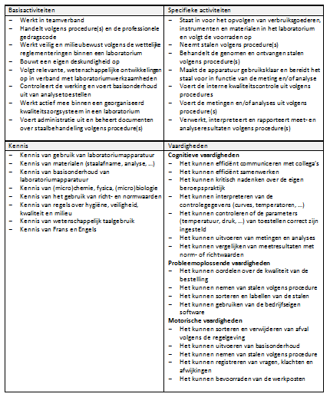
1. Welke functie wordt beschreven in dit document?

Slide 5
2. Voor welke functie werd deze vacature opgemaakt?
Samen met enkele collega’s sta je in voor het preventief en correctief onderhoud. Hieronder volgt een korte taakomschrijving:
opzoeken en oplossen van elektrische of mechanische defecten
zorgen voor een preventief onderhoud van het machinepark (controleren, aanspannen, smeren, uitmeten, vervangen, enz.)
aanbrengen van verbeteringen aan de installaties
uitvoeren van constructiewerkzaamheden, montage, lassen, …
Gezocht profiel
diploma secundair onderwijs, richting mechanica-elektromechanica
zelfstandig en proactief kunnen werken
gemotiveerd en stipt werken
flexibel

Slide 6
3. Welke functie oefent Natacha uit?
“Sinds een maand werk ik als ____________ . Ik bedien een machine en ik verzorg de toevoer van grondstoffen voor die machine. Het productieproces moet ik nauwkeurig opvolgen zodat ik snel kan ingrijpen indien problemen. Ik weet ook hoe ik kleine onderhoudsproblemen kan voorkomen en oplossen. Veilig en ordelijk werken is heel belangrijk voor mij!”

Slide 7
4. Voor welke functie werd deze vacature opgemaakt?
Functieomschrijving
Je staat in voor de visuele controles op het eindproduct waarbij je zoekt naar onregelmatigheden of fouten. Dagelijks voer je gewichts- en kleurcontroles uit en je vergelijkt de resultaten met de opgelegde normen. Je waakt mee over de orde en de netheid op de werkvloer. Je staat mee in voor de controle van de inpakkers en de operatoren. Je rapporteert rechtstreeks aan de verantwoordelijke van het labo.
Profiel
Je beschikt over een diploma secundair onderwijs in een technische richting.
Je hebt zin voor kwaliteit en verantwoordelijkheid.
Je werkt nauwkeurig en ordelijk.
Je bent een teamplayer en je kan ook zelfstandig werken.
Je bezit een heftruckattest of je bent bereid dit te behalen.
Je bent bereid om te werken in 4 ploegen (dag-, vroege-, late- en nachtploeg).

Slide 8

5. Bekijk het filmpje

Slide 9

5. Welke taak hoort niet bij een procesoperator?
Je bewaakt het procesverloop vanuit de controlekamer, van op de procescomputer en van aan de installatie zelf.
Je onderzoekt procesproblemen, je rapporteert ze en lost ze, in team, op.
Je ontwerpt en ontwikkelt nieuwe producten.
Je volgt het onderhoud aan de procesinstallatie op en je assisteert bij onderhoudswerkzaamheden.
Je vult je diploma aan met ‘on-the-job-training’.

Slide 10
6. Bij welke functie hoort onderstaande omschrijving?
Deze persoon geeft advies over de veiligheid aan de operatoren en de productieleider. Hij/zij kent de veiligheidsregels, spoort gevaarlijke situaties op en voert verbeteringen uit.

Slide 11
7. Bekijk het filmpje

Slide 12

7. Welke taak hoort niet bij een tekenaar-ontwerper mechanica?
Je bestudeert en ontwerpt onderdelen, producten of installaties.
Je staat in voor het opslaan van de onderdelen of producten in een magazijn.
Je volgt de productie van je ontwerp op en verandert het ontwerp waar nodig.
Je werkt detailplannen van de eenheden uit met computerprogramma’s.

Slide 13
8. Welke functie kan je invullen in de omschrijving?
Een­ __________________ is een polyvalente logistieke arbeider die instaat voor het ontvangen, het opslaan en het verzenden van goederen. Hij/zij maakt gebruik van eenvoudige hulpmiddelen (bv. scanningapparaat, transpalet, enz.) en/of van geautomatiseerde systemen om allerlei mogelijke goederen te behandelen. Ook de administratieve ondersteuning van de goederen vallen onder de verantwoordelijkheid van de __________________ .

Slide 14
9. Welke functie kan je invullen in de getuigenis?
“Na mijn studies elektriciteit, kon ik meteen beginnen in het bedrijf. Gedurende 5 jaar heb ik het vak rechtstreeks geleerd van een ervaren collega. Daarnaast kreeg ik de kans om mezelf verder te ontwikkelen door deel te nemen aan opleidingen.
Sinds ik hier begon, ben ik enorm geëvolueerd in het bedrijf. Ik heb verschillende niveaus doorlopen, en ik werk nu als ____________________ . Een geweldige stap vooruit! Ik ben nu verantwoordelijk voor een 10-tal collega’s en sta in voor de planning van hun activiteiten.”

Slide 15
10. Voor welke functie werd deze vacature opgemaakt?
Functieomschrijving
Je staat in voor het monteren van verschillende elektrische en elektronische componenten aan diverse machines.
Profiel
Je beschikt over een diploma secundair onderwijs – elektromechanica.
Je hebt technische kennis van elektriciteit.
Je kan elementen van het elektrische of elektronische product monteren.
Je kan de werkpost van materiaal en producten voorzien.
Je kan defecte producten sorteren en naar de juiste diensten sturen.
Je kan veilig en nauwkeurig werken.

Slide 16
oplossing

Slide 17
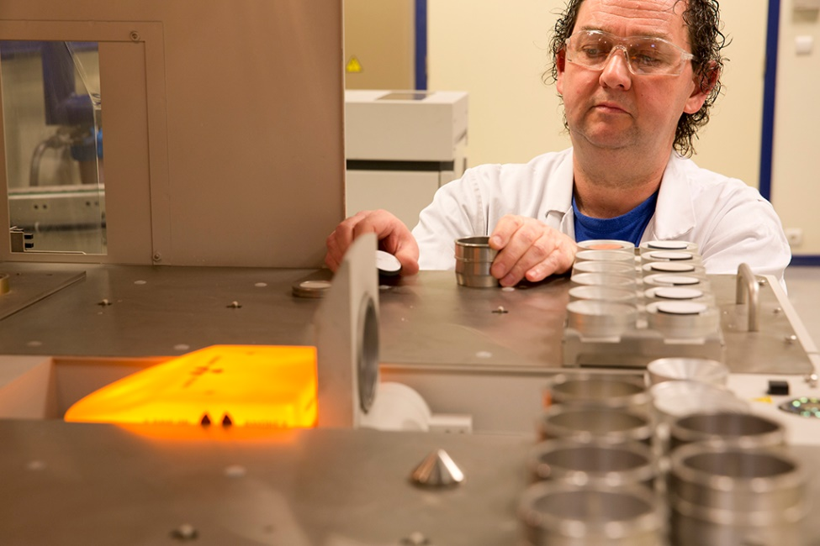
1. Welke functie wordt beschreven in dit document?
Laborant
Hij/zij onderzoekt op welke manier een product nog beter kan gemaakt worden en helpt bij de ontwikkeling van nieuwe producten. Hij/zij voert verschillende experimenten uit en spitst zich ook toe op de controle van de kwaliteit van de producten die het bedrijf maakt.

Slide 18
2. Voor welke functie werd deze vacature opgemaakt?
Onderhoudsmecanicien
Hij/zij staat in voor de goede werking van de werktuigen en machines. Hij/zij voorkomt defecten of herstelt ze. Hij/zij helpt ook bij het installeren en het opstarten van de machines. Onderhoudsmecaniciens kunnen werken in verschillende industriële bedrijven, zoals bijvoorbeeld de houtindustrie of de voedingsindustrie.

Slide 19
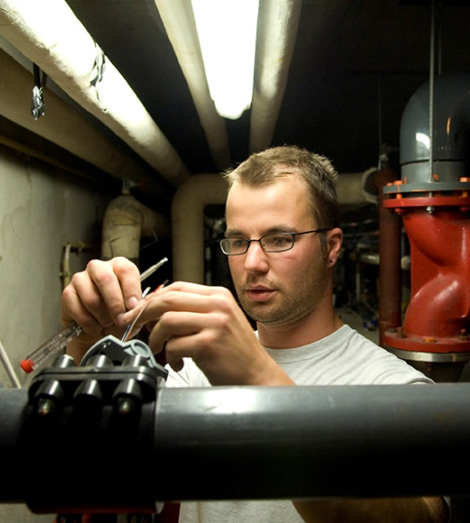
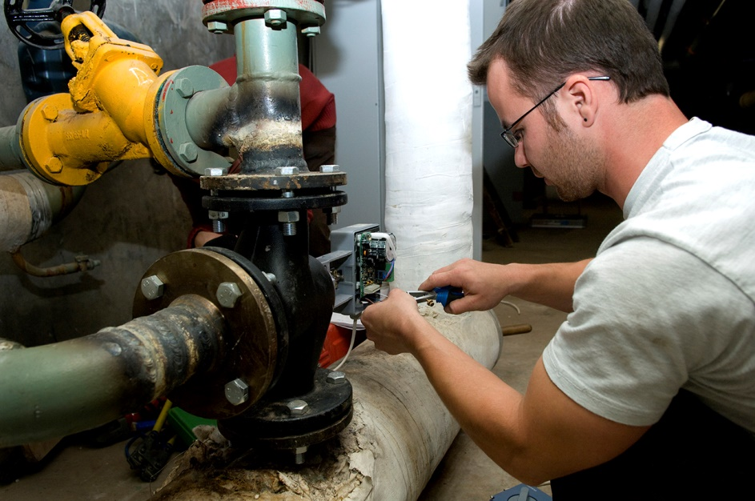
2. Voor welke functie werd deze vacature opgemaakt?
Onderhoudsmecanicien
“Elke werkdag is anders. Rond negen uur gaan mijn collega en ik op inspectie om alle defecten op te lijsten. Rond tien uur stelt onze verantwoordelijke een rapport op met alle “defecten van de dag” en beslist hij wie wat moet doen. Pas dan weet ik hoe mijn dag eruitziet.”

Slide 20
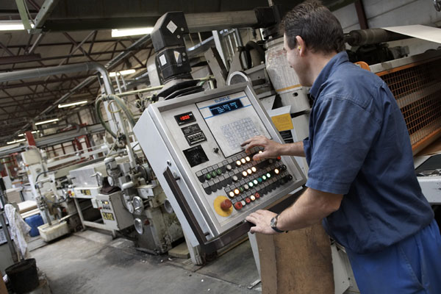
3. Welke functie oefent Natacha uit?
Productieoperator
Hij/zij werkt met machines in de productieruimte. Hij/zij bedient en volgt de productie van de machine nauwkeurig op. Zijn/haar taken zijn afhankelijk van de productielijn waar hij/zij werkt (bijvoorbeeld monteren van onderdelen of storingen oplossen). Veilig en vlot werken is belangrijk. Samenwerken met andere medewerkers zorgt voor een vlotte productie.

Slide 21
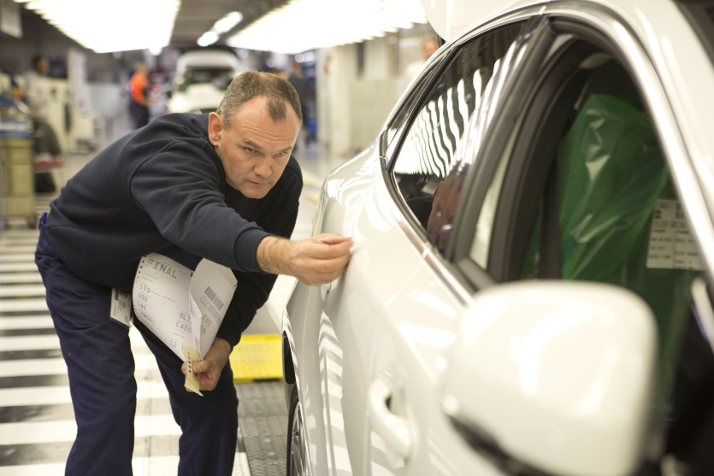
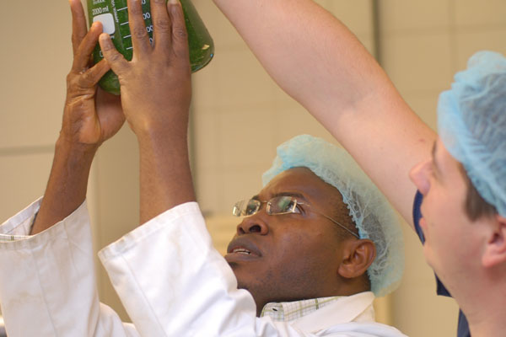
4. Voor welke functie werd deze vacature opgemaakt?
Kwaliteitscontroleur
Hij/zij bewaakt de eindkwaliteit van een product. Zo is hij/zij verantwoordelijk voor de uitvoering van de kwaliteitscontroles bij de eindproducten. Hij/zij probeert zo ook de werkwijzen te verbeteren. Deze personen kunnen goed leiding geven, meerdere activiteiten tegelijk volgen en overleggen.

Slide 22
5. Welke taak hoort niet bij een procesoperator?
Antwoord C hoort eerder bij functies in de R&D – afdeling.
Procesoperator
Deze persoon is verantwoordelijk voor de goede werking van alle productielijnen. Hij/zij volgt de verschillende productieoperatoren op en overlegt met hen. Hij/zij waakt over de kwaliteit, veiligheid en totale productie. Hij/zij kan goed overleggen en is een teamspeler.

Slide 23
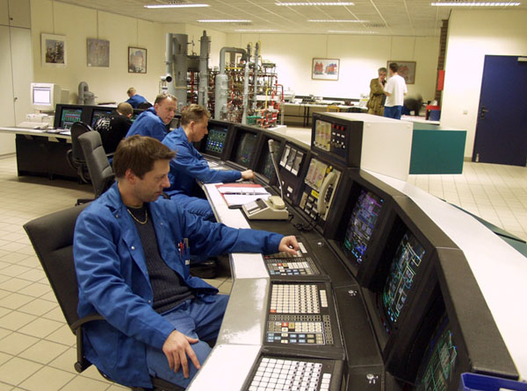
5. Welke taak hoort niet bij een procesoperator?
Procesoperator

Slide 24

6. Bij welke functie hoort onderstaande omschrijving?
Veiligheidsadviseur
Hij/zij is verantwoordelijk voor de goede werking van alle productielijnen. Hij/zij volgt de verschillende productieoperatoren op en overlegt met hen. Hij/zij waakt over de kwaliteit, veiligheid en de totale productie. Hij/zij kan goed overleggen en is een teamplayer.

Slide 25
7. Welke taak hoort niet bij een tekenaar-ontwerper mechanica?
Antwoord B hoort bij de afdeling ‘magazijn’ en de functie ‘magazijnmedewerker’.
Tekenaar-ontwerper mechanica
Hij/zij ontwerpt onderdelen, producten of installaties. Hij/zij tekent gedetailleerde plannen van de onderdelen die moeten gemaakt worden.

Slide 26
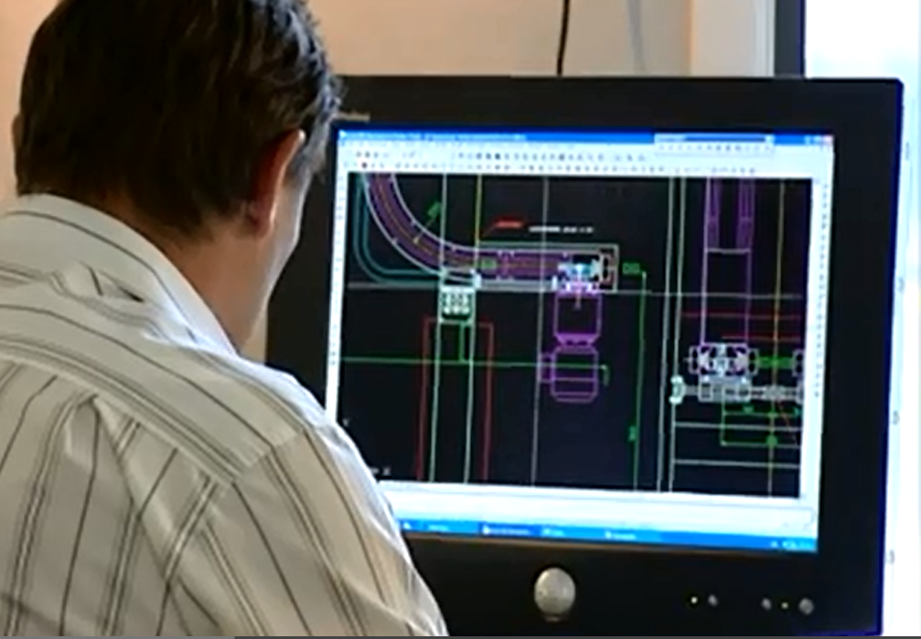
7. Welke taak hoort niet bij een tekenaar-ontwerper mechanica?
Tekenaar-ontwerper mechanica

Slide 27
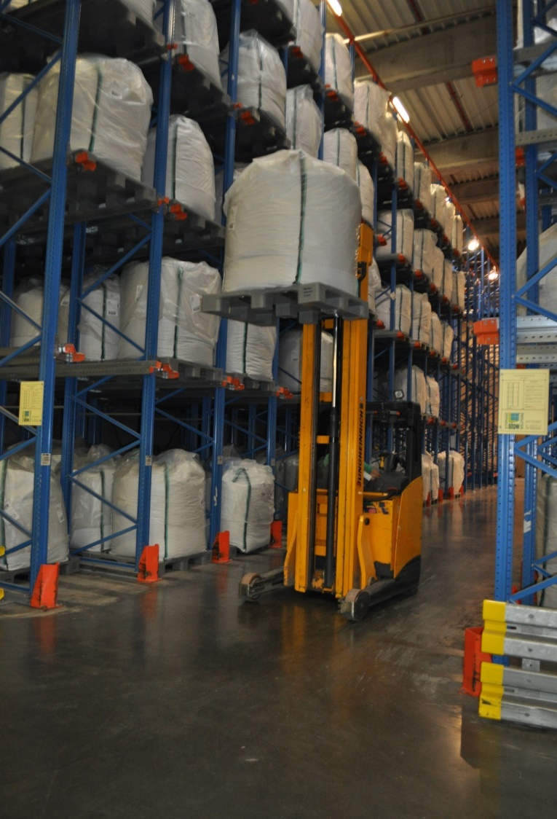
8. Welke functie kan je invullen in de omschrijving?
Magazijnmedewerker
Hij/zij helpt bij het ontvangen, het opslaan, het voorbereiden en het verzenden van goederen. Hij/zij controleert de lading en verzamelt de bestelformulieren. Hij/zij komt regelmatig in contact met klanten en leveranciers. Hij/zij kan goed werken met specifieke computerprogramma’s.

Slide 28
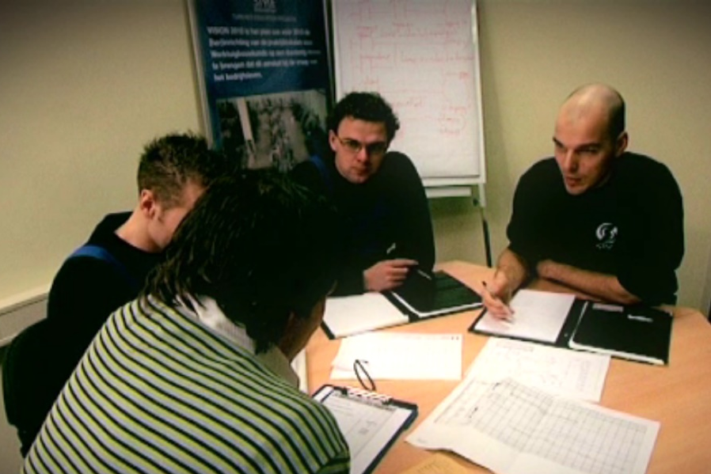
9. Welke functie kan je invullen in de getuigenis?
Ploegbaas
Hij/zij zal een beperkte ploeg medewerkers leiden, motiveren en coördineren en hun activiteiten organiseren. Hij/zij is ook het aanspreekpunt voor de werking van de afdeling of de ploeg. Hij/zij zorgt dat het team de taken tijdig en efficiënt uitvoert, volgens de opgelegde normen.

Slide 29
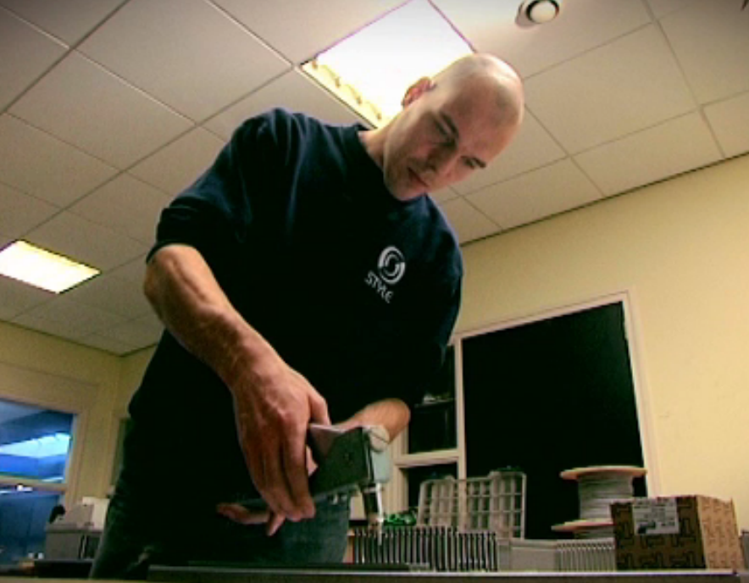
10. Voor welke functie werd deze vacature opgemaakt?
Monteur (van elektrisch materiaal)
Hij/zij monteert stukken voor elektriciteit, elektromechanica en elektronica. Hij/zij start de machine op en volgt daarbij de instructies nauwgezet op. Hij/zij controleert de productie door de parameters en de hoeveelheden bij te houden. Soms moet hij/zij zelf eenvoudige defecten gaan oplossen. Hij/zij kan veilig werken.

